Slide 1

স্বাগতম

Slide 2
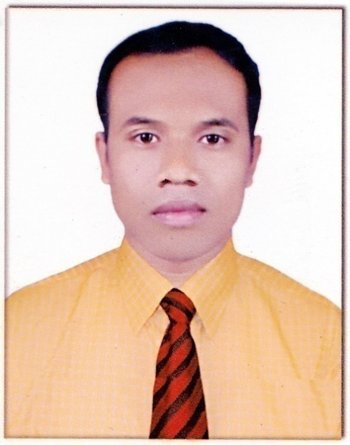
শিক্ষক পরিচিতি
তপন কুমার হালদার
সহকারি শিক্ষক (কম্পিউটার)
ভাতশালা সম্মিলনী উচ্চ বিদ্যালয়,
দেবহাটা, সাতক্ষীরা।

Slide 3

পাঠ পরিচিতি
শ্রেণিঃ নবম
বিষয়ঃ ব্যবসায় উদ্যোগ
সাধারণ পাঠঃ বাংলাদেশের শিল্প
বিশেষ পাঠঃ কুটির শিল্প
সময়ঃ ৪৫ মিনিট
তারিখঃ ১১/০৯/২০১৩

Slide 4

শিখনফল
১।কুটির শিল্প কাকে বলে বলতে পারবে।
2।কুটির শিল্পের বৈশিষ্ঠ্যগুলো বলতে পারবে।
২।কুটির শিল্পের গুরুত্ত ব্যাখ্যা করতে পারবে।
৩।কুটির শিল্প ও বৃহৎ শিল্পের মধ্যে পার্থক্য তৈরি করতে পারবে।

Slide 5

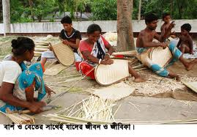
বাঁশ ও বেতের জিনিস তৈরি

Slide 6

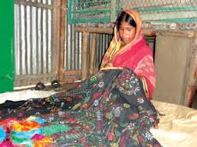
নকঁশী কাঁথা তৈরি।

Slide 7
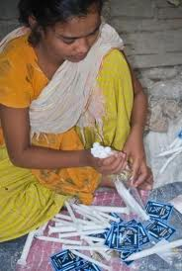
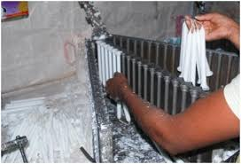
মোমবাতি তৈরি

Slide 8
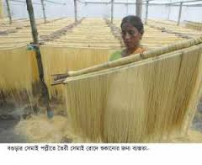
সেমাই তৈরি

Slide 9
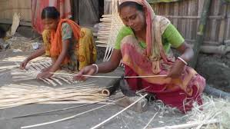
বাশেঁর চাটাই তৈরি

Slide 10

আজকের পাঠ
কুটির শিল্প

Slide 11
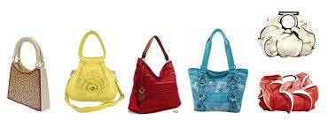
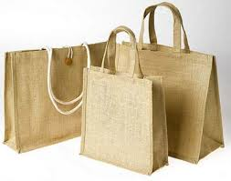
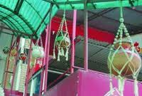
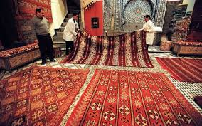
পাটজাত শিল্প

Slide 12
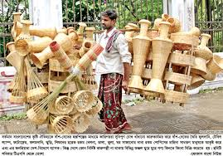
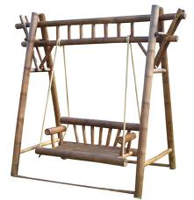
বাশঁ ও বেত শিল্প

Slide 13

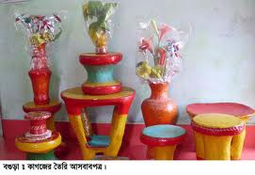
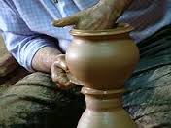
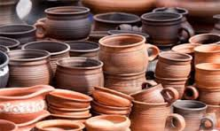
মৃৎ শিল্প

Slide 14
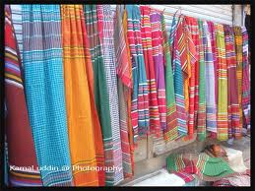
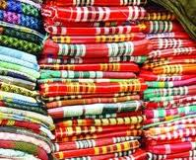
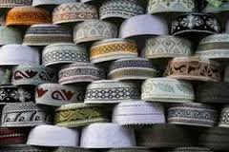
তাঁত ও বস্ত্রশিল্প

Slide 15

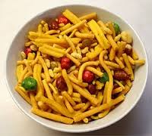
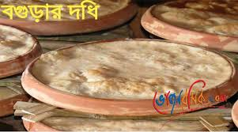
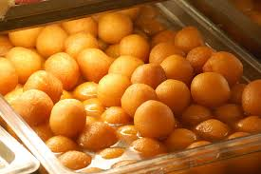
খাদ্য ও সহায়ক শিল্প

Slide 16

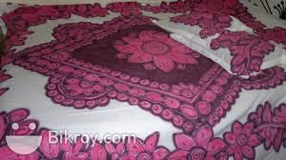
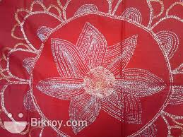
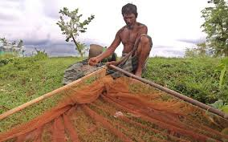
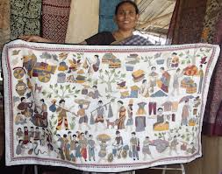
হস্ত শিল্প

Slide 17
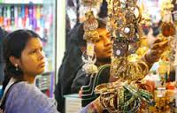
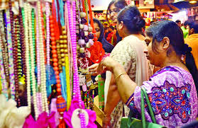
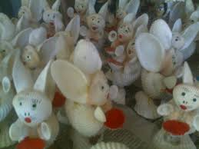
ঝিনুক শিল্প

Slide 18

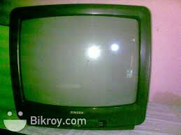
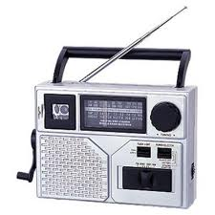
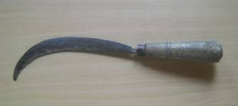
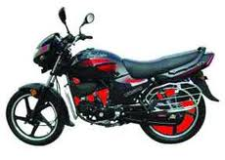
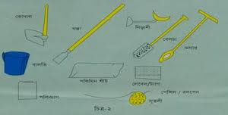
ক্ষুদ্র ইস্পাত ও প্রকৌশল শিল্প

Slide 19
কুটির শিল্পের বৈশিষ্ট্যসমূহ
১।জনবল ১০ জনের বেশি থাকবে না।
২। মূলধনের পরিমান ১০ লক্ষ টাকার বেশি হবে না।
৩।সাধারনত পরিবারের সদস্যদের দ্বারা পরিচালিত হয়।

Slide 20
দলীয় কাজ
ক+খ
গ+ঘ
১।তোমার এলাকায় যে সকল কুটির শিল্প গড়ে উঠেছে তার একটি তালিকা তৈরি কর।
১।কুটির শিল্পে যে সকল কাঁচামাল ব্যবহারিত হয় তার একটি তালিকা প্রস্তুত কর।

Slide 21
মৌখিক মূল্যায়ন
১।কুটির শিল্প কাকে বলে?
২। কুটির শিল্পে সর্বোচ্চ জনবল কতজন থাকতে পারে?
৩। কুটির শিল্পে সর্বোচ্চ কত টাকা মূল্যের স্থায়ী সম্পদ থাকতে পারে?
৪।কুটির শিল্পে উৎপাদিত ১০টি জিনিসের নাম বল।

Slide 22
বাড়ির কাজ
১।কুটির শিল্পের ৫টি বৈশিষ্ঠ্য লেখ।
২।কুটির শিল্পের গুরুত্ত ব্যাখ্যা কর।

Slide 23
সকলকে ধন্যবাদ

